Slide 1
Лекція 2
Наукові концепції і проблеми глобалізації

Slide 2
Зміст
1. Періодизація розвитку науки про глобальний світ
2. Політекономічні концепції глобалізації
3. Культурологічні концепції глобалізації
4. Передумови сучасної глобалізації
5. Позиція Національної академії наук України в області глобалістики
6. Концепція ноосфери В.И. Вернадського

Slide 3
1. Періодизація розвитку науки про глобальний світ

Slide 4
Ідея глобального розвитку людства - давня як сам світ, але формування глобалістики як самостійного наукового напряму сталося зовсім нещодавно: на рубежі 60-х і 70-х років минулого століття. У Україні дослідження проблем глобалістики у рамках Національної академії наук (НАН) почато в середині 90-х років. Представлена в різних наукових джерелах періодизація розвитку науки про глобальний світ, залежно від визначення предмета дослідження, може бути систематизована по двох напрямах: політолого-культурним і экономоцентристським.

Slide 5
У першому напрямі виділяють наступні історичні періоди в розвитку науки про глобальний світ:
Період перший. Ідею циклічного глобального розвитку світу як суми різних форм державного устрою знаходимо ще у філософів старовини. Вони обгрунтовували "трагічний круг генезису" - освіта, становлення і занепад людських співтовариств.
Другий період (XVIII - XIX вв.). На зміну трагічному песимізму прийшло життєствердне прогресивне бачення єдиної історії народів (прогрес людського розуму). Фундувалась лінійна концепція глобального розвитку : неухильне, без зупинок і падінь сходження до висот розуму, справедливості, світу і добра . Ця концепція надихала і спонукала до історичної дії, ставала життєвим сенсом багатьох людей.

Slide 6
Третій період. Досвід ХХ в . підірвав ідею прогресивного розвитку, чому сприяли:
- екологічна криза;
- політичні революції;
- світові війни;
- небачені катастрофи в усіх сферах людського існування : диктатури і геноцид, масові репресії, атомні бомбардування і аварії, загроза атомного знищення світу.
В результаті - повсюдне і повне розчарування в ідеї прогресу. Ідея про оптимальні зміни у світі і історичні еволюції сприймалася як не підтверджена громадською практикою.
Період четвертий. У 60-і роки ХХ в. на зміну класичному типу раціональності з її преклонінням перед розумом, закономірністю, обумовленістю усього, що відбувається, приходить постмодерністська розкутість. У основі постмодернізму - втрата сенсу і логіки у всьому і усвідомлення сенсу існування за допомогою інтуїції, осяяння, прозорливості. А це означає: - панування принципу вседозволеності;
- зникнення поняття непристойного, заміна ідеалу прекрасного ідеалом потворного;
- виникнення сприятливих умов для панування нігілізму;
- анархію;
- знищення усіх зобов'язань і обов'язків перед суспільством;
- заперечення усіх і будь-яких норм.
З цих позицій були піддані критиці основні концепції, напрацьовані наукою в ХХ повіці :
- ідея цілісності, єдність світу була знехтувана як необгрунтована, зате з'явився погляд на суспільство як на поле змагання, конкуренцію окремих співтовариств, складових його;
- кожен процес, предмет матеріального світу розглядається через взаємозв'язок і взаємовплив, а як безліч ліній, не співпадаючі один з одним, і змін: світ розсипався на тисячі уламків.

Slide 7
Паралельно з постмодерністським баченням світу у цей період формується інший науковий напрямок дослідження глобального світу. Заснований він у 1968 році. Багатьма країнами світу прокотилася хвиля протесту, яка відображала занепокоєння світової громадськості щодо нездатності урядів та міжнародних організацій передбачити наслідки соціальних, економічних та екологічних протиріч сучасного світу.
Утворився Римський клуб - міжнародна неурядова організація, у якій об'єдналися на правах членства близько 100 видатних вчених, громадських діячів, представників ділових кіл, стурбованих соціально-економічними проблемами світу. Діяльність Римського клубу сприяла становленню та утвердженню нового міждисциплінарного напряму науки – глобалістики як науки про глобальний світ та його проблеми.

Slide 8
У доповідях Римського клубу визначено багато наукових категорій глобалістики
Серед них - концепції «меж зростання», «глобальної свідомості», «контролю глобального розвитку», «глобальних проблем», «світосистемного аналізу» та ін. Були визначені ознаки глобальної революційної ситуації:
- протиріччя світової економіки та політики;
- жахлива нерівність;
- спалахи насильства;
- крайня убогість у поєднанні з небаченою розкішшю;
- погроза міжнародного тероризму;
- зростання наркоманії та злочинності;
- зростання забруднення навколишнього середовища та ін.

Slide 9
Прискорені темпи наближення та реальність перспективи глобальної революції поєднувалися з небаченим зростанням швидкостей життя. Так, якщо перехід людства від полювання та ріллі до осілого способу життя тривав кілька десятків тисяч років, то промислова революція сталася за кілька століть. Науково-технічний прогрес перетворив життя суспільства за кілька десятиліть. Якісні зміни у житті інформаційного суспільства відбуваються у проміжки часу, що обчислюються роками. Сьогодні обсяг інформації подвоюється через 7 років, а за 7 років подвоєння інформації відбуватиметься через 70 днів.

Slide 10
Перший період узгоджується з великими географічними відкриттями та колонізацією багатьох незахідних культур. Другий період посідає кінець ХІХ - початок ХХ в., епоху імперіалізму. Були розроблені теорії імперіалізму В. Леніна, К. Каутського, Н. Бухаріна та ін. ХХ століття як третій період розвитку світосистеми характеризувався протистоянням капіталістичної та соціалістичної систем господарювання та відповідних наукових концепцій. Окремо висловлюється і погляд на глобалізацію як соціальний процес, що характеризує розвиток світосистеми після Другої світової війни. Звісно ж, що такий часовий проміжок неправомірно розглядати як єдиний етап глобалізації. На рубежі століть відбулися суттєві глобальні зміни світової системи. По-перше, індустріальне суспільство, яке конституювало себе в середині минулого століття, почало трансформуватися в постіндустріальне, інформаційне суспільство. А це означає, що економічний інтерес як мотив основної людської діяльності почав втрачати своє всепоглинаюче, єдине значення. На зміну йому провідним все частіше стає інтерес творчий, інтерес саморозвитку та самоствердження особистості, а, отже, мотивам вигоди у процесі глобалізації світосистемних відносин протистоять мотив духовного збагачення за рахунок обміну цивілізаційними цінностями.
Другою епохальною подією цього періоду став крах світової системи соціалізму. Це докорінно змінило співвідношення сил у світі (економічних, політичних, військових, ідеологічних і т.д.). Виникли умови для реалізації егоїстичних інтересів окремих держав, економічних об'єднань, олігархічних груп тощо. Це породило нове явище у процесі глобального розвитку, яке ми визначаємо як суб'єктивну глобалізацію. Отже є підстави стверджувати, що людство вступило в новий етап глобального розвитку.
Фахівці у різних галузях знань сьогодні одноголосно говорять про процес глобалізації, що охоплює всі сторони людського життя. Однак при описі процесів, що відбуваються, висуваються різні концепції.

Slide 11
2. Політекономічні концепції глобалізації

Slide 12
Різні концепції щодо визначення суті та змісту глобалізації відбивають методологічну позицію їх авторів.
Перша позиція | Спостерігаються загалом слабкі зміни, які є результатом природного розвитку капіталістичної економіки як міжнародної, причому національні держави і далі виступати регуляторами національних економік. Прихильники цієї позиції стверджують, що поняття «глобалізація» суто ідеологічна конструкція, і ідея нової, високо інтернаціоналізованої, фактично неконтрольованої економіки, яка базується на диктаті монополізованого світового ринку, безпідставна.

Slide 13
Друга позиція | Діаметрально протилежна. Згідно з нею глобальна економіка - це економіка, в якій транснаціональний капітал підпорядковує собі національні економіки, фактично ніким і нічим не стримується у своїй активності. Національні держави слабшають і втрачають здатність протистояти владі транснаціональних корпорацій. Формується єдиний економічний простір, не розділений національними кордонами, де відносини суб'єктів регулюються «правом сильного».

Slide 14
Третя позиція | Її прихильники не заперечують, що відбувається глобальна трансформація всієї організації світової економіки та її глобалізації, кількісні зміни у розподілі світових доходів, їх поляризації. Однак це не спричиняє послаблення національних держав. В основі міжнародних економічних відносин продовжують лежати національний економічний інтерес, а політична влада, внутрішня організація життя суспільства, розподіл ресурсів національними державами добровільно частково передаються на наднаціональний рівень.

Slide 15
Четверта позиція | Підтверджує, що є якісні зміни у світовій економіці, які проникають у всі сфери життя суспільства. Прихильники цієї концепції також наголошують, що глобалізація призводить до переосмислення відносин між глобальною економікою та національними державами, національними та локальними громадянськими суспільствами та наднаціональними організаціями та спілками.

Slide 16
3. Культурологічні концепції глобалізації

Slide 17
Крім політекономічних існують і культурологічні концепції глобалізації, в певній ступені доповнюють і розширюють концепції економістів і політологів. У працях зарубіжних і освітніх учених виділяються чотири сценарії процесу глобалізації. Перший сценарій - глобальна культурна уніфікація під впливом культурної агресії по образу вестернізації. Усі країни переймають західний спосіб життя, відбувається уніфікація товарів, послуг та культурного продукту. Однорідна світова цивілізація керується мировим урядом, який в свою чергу керується західними базовими цінностями. Другий сценарій “периферійної корупції”. Передбачає розпад незахідних цивілізаційних культур та утворення «культурного смітника» вестерну. Периферійні культури фільтрують і залишають для вживання культурні продукти лише найнижчого рівня: популярна література, порнографія, те, що називається масовою культурою. Такий світ складатиметься з країн центру, периферійних країн, згодних із існуючим порядком та країн, викинутих на задвірки цивілізації.

Slide 18
Третій сценарій «мозаїчних культур», тобто світ захищених, замкнутих, конкуруючих та ворожих цивілізацій. Четвертий сценарій. Егалітарний світ відкритих держав загального добробуту, між якими існує інтенсивний культурний обмін, що сприятиме розквіту місцевих та релігійних культур. В основу цього світу закладаються базові цінності, що лежать в основі різних цивілізацій. Загалом питання про зміст та сутність глобалістики поки що залишається дискусійним. Таким чином, у науці немає єдиної думки про сутність та зміст процесу глобалізації, але сьогодні у світі склалися реалії, лише з огляду на які можливе дослідження процесів глобалізації.

Slide 19
4. Передумови сучасної глобалізації

Slide 20
Сучасні дослідники у сфері глобалізації виходять із низки передумов (те, що передувало за часом):
процес зближення розвинутих країн за техніко-економічними, соціально-структурними та політичними показниками;
процес нівелювання різних держав у світовому просторі, пов'язаний із посиленим розпадом колоніальних імперій, вибором багатьох країн на користь модернізації, вестернізації;
якісне вдосконалення транспорту та засобів зв'язку, що сприяло зміцненню контактів між народами;
схвалення значною частиною світової спільноти характерного для США консюмеризму та відповідних моделей життя;
консорціум світової правлячої меншини, що відірвалася від національних місцевих інтересів;
Формування сил протидії агресії центру, насамперед в Азіатсько-Тихоокеанському регіоні (Китай, Японія);
Зростання прояву неспроможності класичних наукових уявлень про шляхи людської цивілізації та катастрофічні наслідки вільного ринкового капіталізму.

Slide 21
5. Позиція Національної академії наук України у галузі глобалістики

Slide 22
Глобальна проблема стабільного розвитку світу
Проблема організації та управління глобальним розвитком

Slide 23
Основні постулати НАНУ:
- світ та людство є єдиним глобальним організмом;
- глобалізація світу - об'єктивне історичне явище та процес, на який можна впливати і яким можна керувати спільними зусиллями людства;
- глобалізація містить небачені можливості для розвитку людства та нові небачені загрози його існуванню;
- людство має об'єднатися перед ймовірністю глобальних загроз для вирішення глобальних проблем;
- глобальну кризу людства можна подолати, а катастрофі ще можна запобігти;
- глобальні інтереси слід ставити як більш національні;
- глобальна інтеграція - це закономірність розвитку людства;
- сучасна людина як найвища соціальна цінність набула глобального характеру і опинилася у центрі процесів глобалізації;
- у майбутньому людство навчиться запобігати виникненню глобальних проблем;
- руйнування духовного початку в людині та суспільстві означає самознищення цивілізації на планеті;
- в основу сучасної теорії глобалізації може бути покладено концепцію ноосфери академіка В.І. Вернадського.

Slide 24
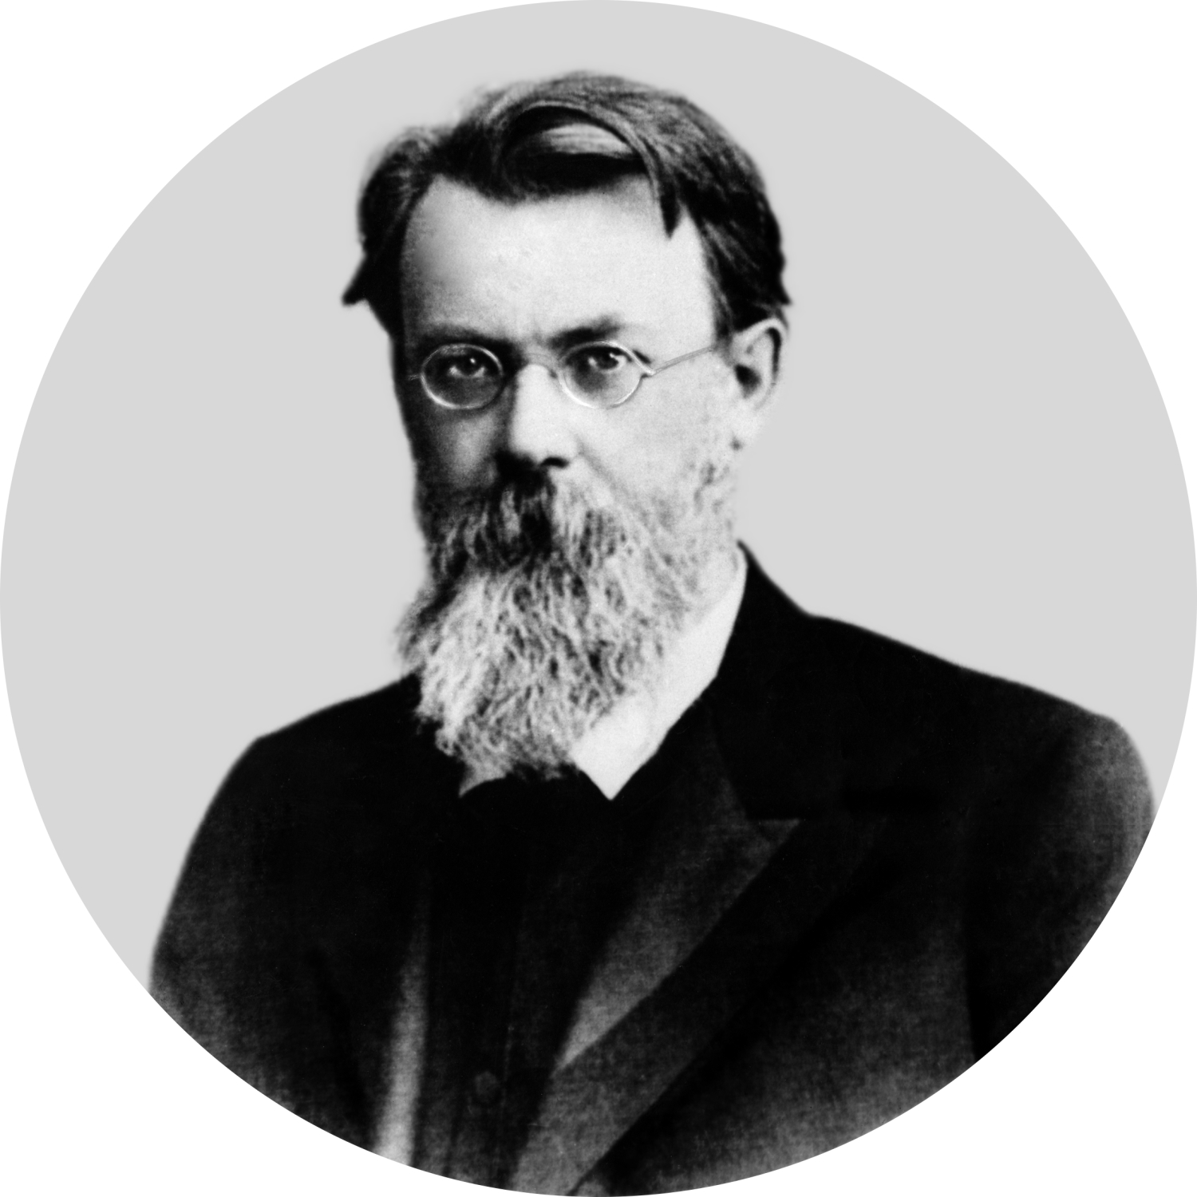
6. Концепція ноосфери В.І. Вернадського

Slide 25
Геохімік академік В.І. Вернадський, аналізуючи склад земної кори, виявив, що з моменту появи життя на Землі "кількість речовини, охопленої життям у біосфері, є величина постійна і мало змінна протягом геологічного часу»... У той же час він дійшов висновку, що протягом двох мільярдів років… спостерігається покращення – зростання центральної нервової системи (мозку)».

Slide 26
На думку Вернадського, «вибух» наукової думки у ХХ ст. підготовлений усім минулим біосфери. Людина своєю працею – і своїм свідомим ставленням до життя – змінює земну оболонку – геологічну ділянку життя, біосферу, переводячи її у новий геологічний стан. Завдяки людській праці та свідомості, біосфера перетворюється на ноосферу. В останні роки розвивається наука етіологія (гр. Ainigma – загадковий), яка досліджує незрозумілі, загадкові явища. Вчені, які працюють у цій галузі, стверджують, що в природі суспільства відбувається постійний кругообіг: матерія – дух – інформація – матерія. Такий обмін матеріального та духовного можна пояснити з матеріалістичних позицій.

Slide 27
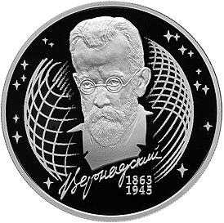
Що утворює субстанцію ноосфери?
Духовну діяльність людини, на нашу думку, можна розглядати із двох сторін. По-перше, це процес, що регулює відносини індивіда з навколишнім середовищем і внутрішнім психоемоційним його станом (настрій, почуття, ставлення до чогось, бажання і т.д.). По-друге, це духовне виробництво – особлива форма духовної діяльності, «продукцією» якої є ідеї, уявлення, образи, теорії, наукові відкриття.

Slide 28
Продукція духовного виробництва матеріалізується у формі творів мистецтва, результатів наукової діяльності, перетворення відносин між людьми, соціальних процесів та явищ. Вона відокремлюється від біологічного початку людини, яка створила цю продукцію, і продовжує самостійне існування. наприклад, у музичному творі продовжують жити почуття, емоції, настрої композитора. Існує версія, що в загадковому погляді та посмішці «Джоконди» Леонардо да Вінчі передав своє світовідчуття та світосприйняття. Закони Ньютона як продукт осяяння розуму їхнього автора пояснюють реальні фізичні явища, що фіксуються нашими відчуттями.
У узагальненому вигляді матеріалізоване духовне виробництво знаходить свій відбиток у змісті інформаційного багатства, яке створило людство. Ідеї, образи та думки людей, які жили до нас і наших сучасників, стають спільним надбанням.
При споживанні інформації окремим індивідом із загальнолюдського її джерела вона (інформація) як об'єктивна реальність впливає наші почуття (що стосуються, зорові, слухові тощо), осмислюється і через процес пізнання (що включає сприйняття, уявлення, поняття) набуває іншої, перетвореної ідеальної форми у вигляді знань, емоцій, почуттів, настроїв тощо.

Slide 29
Завдяки сприйняттю та перетворенню інформації, забезпечується процес інтелектуального та духовного розвитку людини. Природно, що можливості сприйняття інформації різних видів та складності у різних людей не однакові. Вони залежать від багатьох факторів і, насамперед, від природних здібностей особистості, рівня освіти, емоційних особливостей психіки, ціннісних орієнтацій, ступеня підготовленості у конкретній галузі знань та діяльності тощо. Зрозуміло, що технічно безграмотна людина дивиться на мікросхему «як у афішу коза», а без відповідного музичного чи художнього виховання людина не зможе прийняти класичну оперу чи зрозуміти, у чому геніальність картини великого майстра. Отже, ноосфера є притулок, будинок, буття матеріалізованого духу, а й у разі вона залишається породженням біосфери, вона є продукт біолого-психологічних процесів, які у людському організмі. Однак сьогодні наука не може дати відповіді, який механізм перебігу духовних процесів у мозку людини. Дослідження у цьому напрямі ведуться.

Slide 30
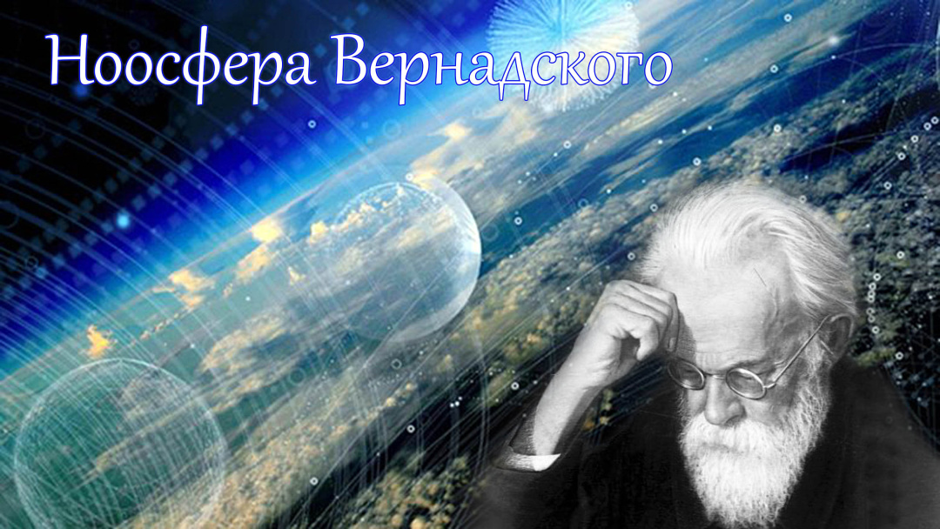
Вчення про ноосферу дає методологічний
підхід до оцінки процесу глобалізації та
визначення перспектив розвитку людства.
Ось висновок Вернадського: «Історичний
процес на наших очах докорінно
змінюється. Вперше в історії людства
інтереси народних мас – всіх і кожного – і
вільної думки особистості визначають
життя людства, є мірилом його уявлень
про справедливість. Людство, взяте
загалом, стає потужною геологічною
силою. І перед ним, перед його думкою і
працею, постає питання про перебудову
біосфери на користь вільно мислячої
людини як єдиного цілого». Це новий стан
біосфери, до якого ми, не помічаючи
цього, наближаємося, і є «ноосфера».

Slide 31
Вчення про невіддільність ноосфери від біосфери попереджає нас про згубні наслідки їхнього протиставлення, руйнування духовного початку людської спільноти, абсолютизація ринкової користі призведуть до порушення біологічної рівноваги на планеті.

Slide 32
Акцентуємо увагу на основних положеннях вчення про ноосферу:
- ноосфера - це найвища стадія біосфери, пов'язана з виникненням та розвитком у ній людства;
- через пізнання законів природи та вдосконалення техніки сфера розумної діяльності стає величезною силою, яку можна порівняти з геологічною;
- людина починає здійснювати визначальний вплив на перебіг процесів у сфері Землі та навколоземному просторі глибоко змінюючи Землю своєю працею;
- становлення та розвиток людства як нової сили, перетворює природу, виявилося у виникненні нових форм обміну речовиною та енергією між суспільством і природою, у всезростаючому біогеохімічному впливі людини на біосферу.

Slide 33
Практика підтвердила силу перетворювальної діяльності розуму. В той же час результати цієї діяльності можуть бути і негативними, якщо раціоналізм абсолютизований на шкоду духовному початку, що підносить людину в природі.

Slide 34
Останнім часом предметом наукового дослідження стала галузь, що визначається поняттям "етосфера". Йдеться про морально-етичні принципи ставлення людини до всіх проявів життя на планеті, привнесення моральності до всіх складових змісту ноосфери: моральність вченого, що створює зброю масового знищення; моральність влади, що допускає деградації нації, моральність наркобізнесу, наркоіндустрії; моральність бізнесмена, що вирубує на експорт реліктові двохсотрічні дубові ліси Карпат, призначені для збирання насіння; моральність олігархів, які нажили капітали за рахунок зубожіння мільйонів людей.

Slide 35
Шлях привнесення морального початку до раціонального, шлях благоговіння перед життям у всіх його проявах лежить не тільки і навіть не стільки через освіту, покарання, проповіді, заклик до совісті тощо. Морально-етичні відносини є породженням економічних, соціальних та цивілізаційних засад людських спільнот. Щоб ноосфера одночасно стала і етосферою, необхідна докорінна перебудова відносин справжнього заради можливості мати майбутнє.
Вернадський був переконаний, що біосфера, перетворена науковою думкою, неминуче перейде в ноосферу і «в історії народів, які її (біосферу) населяють, відбудуться потрібні для цієї події, а не такі, що протистоять цьому».

Slide 36
Існує взаємозалежність та взаємовплив біосфери, етосфери та ноосфери. Отже, ноосфера - це сфера взаємодії природи та суспільства, у межах якої розумна діяльність стає головним визначальним чинником розвитку. Предметом глобалістики є проблеми світосистемного рівня. Вони стосуються всіх: від великомасштабних людських угруповань до окремого індивіда.

Slide 37
Про проблеми на кшталт «бути людству чи не бути» світова наука та громадськість із тривогою говорять уже півстоліття. Однак людство не поспішає їх вирішувати, проблеми накопичуються, ускладнюються, а час, коли їх треба було вирішити, вже стало «до вчора». У науковому плані не вирішеним до кінця залишається питання про систематизацію та класифікацію глобальних проблем, їх диференціацію, ранжирування, встановлення взаємозв'язків та взаємовплив проблем. Вченими Міжнародного інституту глобалістики (м.Київ) значною мірою усувається ця прогалина. Ними виділені особливі, ключові «надпроблеми» та «мета проблеми». Тобто сьогодні сформульовано глобальні проблеми, визначено надпроблеми та необхідно розробити механізм їх вирішення та впровадити його у практику реалізації світосистемних відносин.

Slide 38
До найбільш актуальних проблем глобалістики можуть бути віднесені такі:
попередження ядерної війни та збереження миру;
глобальна проблема стабільного розвитку світу (забезпечення розширеного відтворення, відтворення інтелектуальних ресурсів, якість життя, навколишнє середовище)
проблема підвищення рівня соціальної організованості (справедливий розвиток світу для всіх та керованість світовим співтовариством та її розвитком - Global Governance)
природно-економічні проблеми (енергетична, продовольча, сировинна, екологічна)
соціальні проблеми (глобальна демографія, боротьба цивілізацій та релігій, демократія, культура, здоров'я, зубожіння, організована злочинність, корупція, безробіття та ін.)

Slide 39
Дослідження з найважливіших проблем сучасних глобальних процесів здійснюється за напрямами:
глобальні проблеми міжнародної безпеки;
економічна глобалістика;
політична глобалістика;
соціальна глобалістика;
інформаційна глобалістика;
екологічна глобалістика;
ідеологічна глобалістика;
глобальні проблеми демілітаризації економіки;
проблеми інтелектуальної глобалістики.

Slide 40
Дякую за увагу!

